Slide 1




Thứ … ngày … tháng … năm …

Slide 2

Thực hiện được việc chuyển đổi và tính toán với các số đo diện tích ( mm 2 ; cm 2; dm 2; m 2).
Thực hiện được việc ước lượng các kết quả đo diện tích trong một số trường hợp đơn giản.
Giải quyết được một số vấn đề thực tiễn liên quan đến đo diện tích.

Slide 3



Slide 4


Gió thổi đến đơn vị diện tích nào thì HS nói những thông tin mình biết về đơn vị đo diện tích đó.
Chẳng hạn: Gió thổi đến mét vuông thì HS nói: Mét vuông là đơn vị đo diện tích, mét vuông kí hiệu là m², mét vuông là diện tích của hình vuông có cạnh dài 1m, 1m² = 100 cm²,...

Slide 5


Slide 6
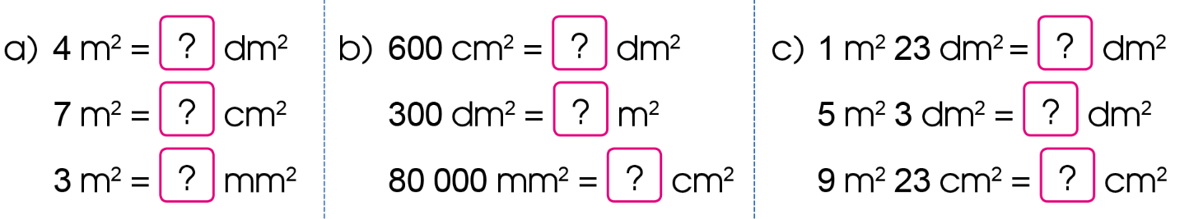
1
Số?

Slide 7
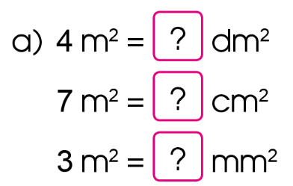
400
70 000
3 000 000

Slide 8
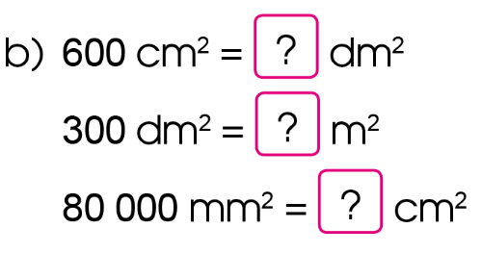
6
3
800

Slide 9
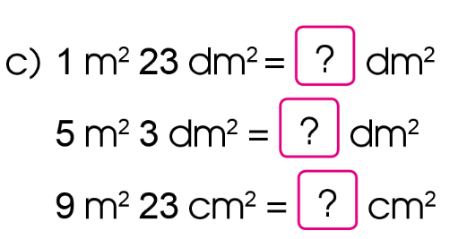
123
503
90 023

Slide 10
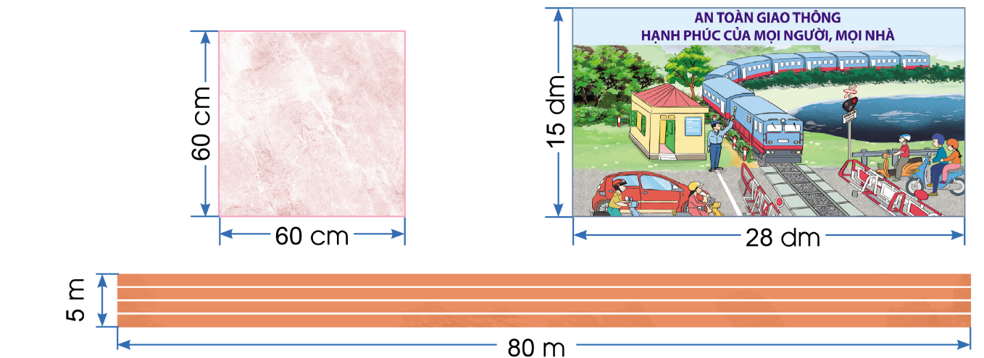
2
Tính diện tích viên gạch, tranh cổ động và đường chạy có kích thước như hình dưới đây:

Slide 11
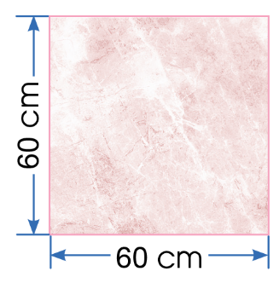
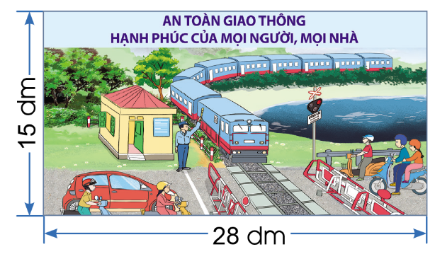
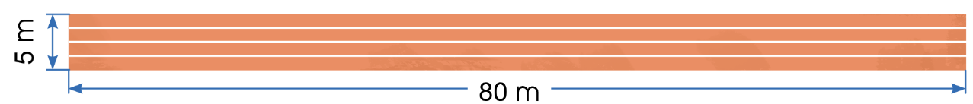
Diện tích viên gạch là:
60 x 60 = 3 600 (cm²)
Diện tích tranh cổ động là:
15 x 28 = 420 (dm²)
Diện tích đường chạy là:
5 x 80 = 400 (m² )

Slide 12
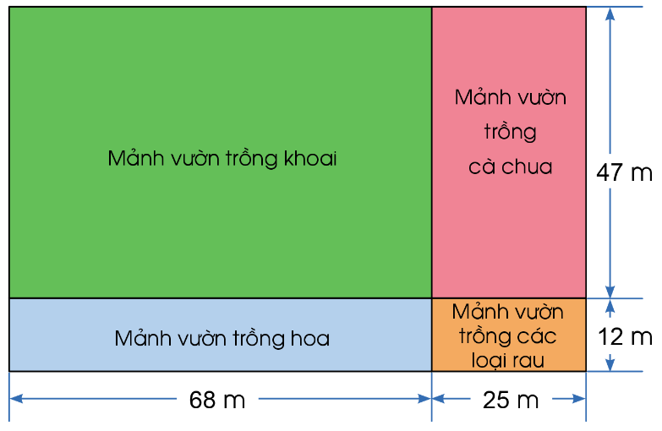
3
Tính diện tích của từng mảnh vườn và diện tích của cả khu vườn theo sơ đồ sau:

Slide 13
Bài giải:
Diện tích mảnh vườn trồng khoai là:
68 × 47 = 3 196 (m²)
Diện tích mảnh vườn trồng hoa là:
68 × 12 = 816 (m²)
Diện tích mảnh vườn trồng cà chua là:
47 × 25 = 1 175 (m²)
Diện tích mảnh vườn trồng các loại rau là:
25 × 12 = 300 (m²)
Diện tích cả khu vườn là:
3 196 + 816 + 1 175 + 300 = 5 487 (m²)

Slide 14




Slide 15
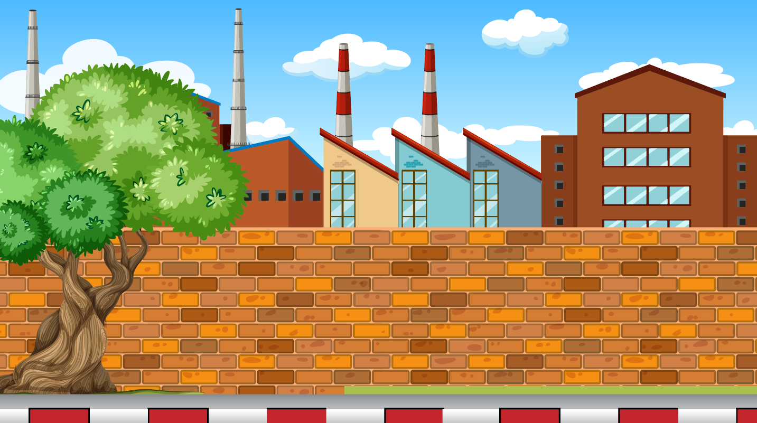

Hãy đo và ước lượng chiều dài và rộng của lớp em học. Tính diện tích lớp học của em?
Em hãy đo và tính diện tích của quyển SGK toán 4 em đang học?

Slide 16


